Slide 1
COSTOS Y GASTOS

Slide 2
CONCEPTO
Costos y gastos son todos los desembolsos necesarios que tiene que realizar una empresa parea su funcionamiento .los costos y gastos son diferentes , es decir, una cosa es costo y otra es gasto, entre ellos existe una separación , básicamente los costos siempre están relacionados con producción y los gastos siempre con la administración

Slide 3
Diferencia entre los costos y los gastos
COSTOS
GASTOS
Son los desembolsos causados por el proceso de fabricación de un producto , o la prestación de un servicio
Materias primas
Mano de al destajo
Salarios personal de planta
Mercancías
Servicios públicos
Fletes
Depreciación maquinaria y equipo
Arrendamiento del local
Otros
Son los desembolsos causados por la administración de la empresa.
Salarios personal administrado
Papelería
Correo y Teléfono
Publicidad
Depredación muebles y Enseres
Vendedores
Mantenimiento Vehículo
Capacitación
Otros

Slide 4
CLASIFICACION DE LOS COSTOS
Costos variables
Costos fijos
Se llaman Variables porque su valor varia ante los diferentes de producción y ventas .
Materias Primas ,Mercancías
Mano de Obra al destajo
Comisiones por ventas
Empaques
Fletes
Otros
Se llaman fijos porque su valor no depende del volumen de producción y ventas .
Salarios fijos
Alquiler local
Depredación muebles y enseres
Vendedores
Mantenimiento Vehículo
Capacitación
Otros
Los costos variables aumentan o disminuyen de acuerdo con el volumen de producción y ventas ; en cambio , los costos permaneces ,independientes de la producción y las ventas.

Slide 5
CLASIFICACION DE LOS GASTOS
POR SU DEFINICION
Gasto de distribución
Corresponden al área que se encarga de llevarlos productos terminados desde la empresa hasta el consumidor .
Gasto de administración
Se originan en el área administrativa , relacionados con la dirección y manejo de las operaciones generales de la empresa :sueldos y prestaciones del director general , del personal de tesorería , de contabilidad ,etc. .
Gastos financieros
se originan por la obtención de recursos monetarios o crediticios ajenos

Slide 6
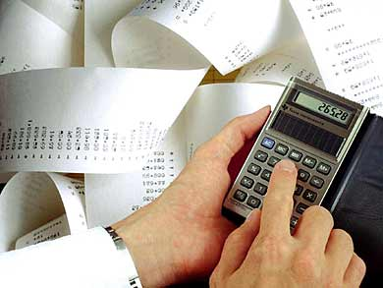
CLASIFICACION DE LOS GASTOS
II .POR SU IDENTIFICION
Gastos indirectos
son los erogaciones que no se pueden identificar o cuantificar plenamente con los productos o aéreas especificas

Slide 7
CLASIFICACION DE LOS GASTOS
III POR EL PERIODO EN QUE SE LLEVAN AL ESTADO DE RESULTADOS
Gastos del periodo o no inventariadles
se identifican con intervalos de tiempo y no con la de productos elaborados .Se relacionan con la función de operación y se llevan al estado de resultados en el periodo en el cual se incurren

Slide 8

IV. POR SU GRADO DE VARIAVILIDAD
Gastos fijos
son las erogaciones que permanecen constantes dentro de un periodo determinado independientemente de los cambios en el volumen de operaciones realizadas Ejemplo: impuestos ,seguros, renta de edificio ,maquinaria y equipo

